Slide 1
DEPARTAMENTO DE ELÉCTRICA, ELECTRÓNICA Y TELECOMUNICACIONES
Carrera de Ingeniería en Electrónica y Telecomunicaciones
Diseño de un prototipo IoT para la monitorización de la infraestructura civil subterránea
Autores: Jiménez González Brenda Silvana
Moposita Zavala Christian Xavier
Director: Ing. Luis Hernán Montoya

Slide 2
agenda
1.- INTRODUCCIÓN
2.- OBJETIVOS
3.- DESARROLLO E IMPLEMENTACIÓN
4.- RESULTADOS
5.- CONCLUSIONES Y RECOMENDACIONES

Slide 3
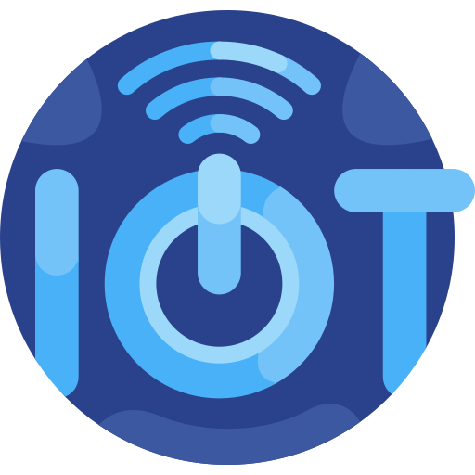
Introducción
Antecedentes
1

Slide 4
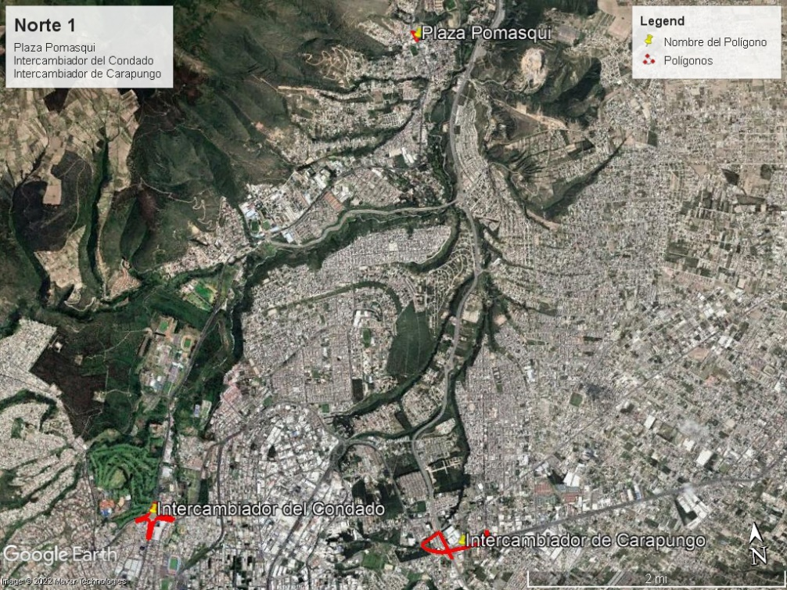
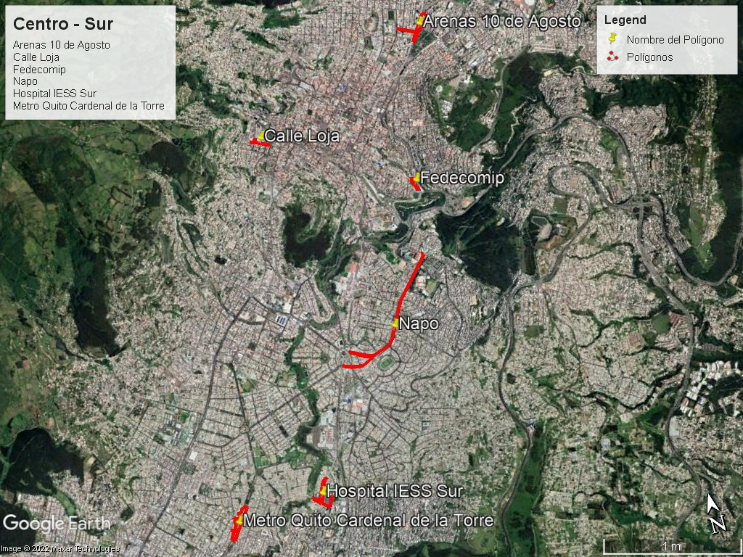
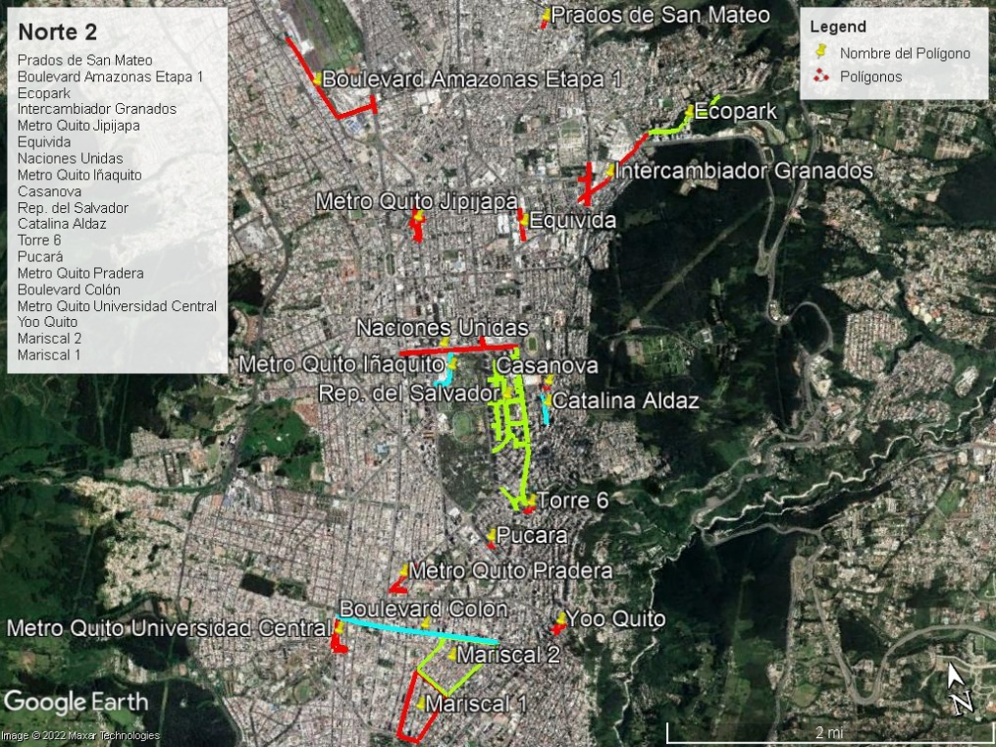
Introducción
Infraestructura civil subterránea DMQ

Slide 5
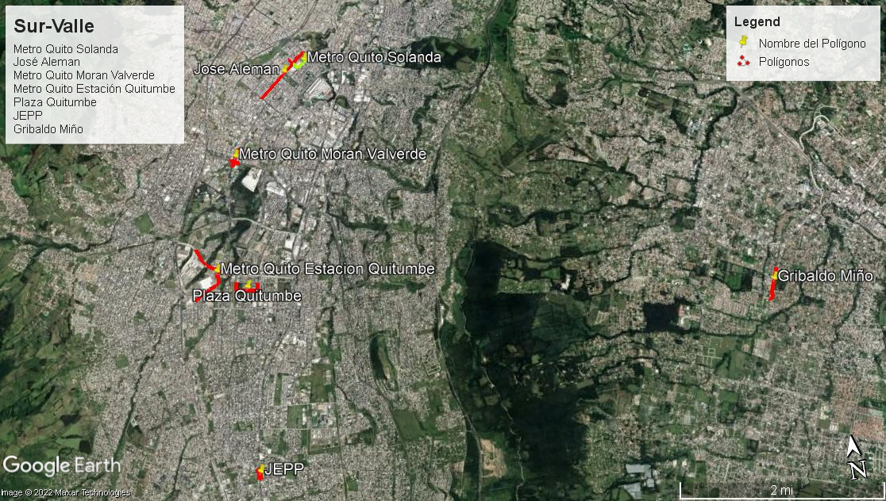
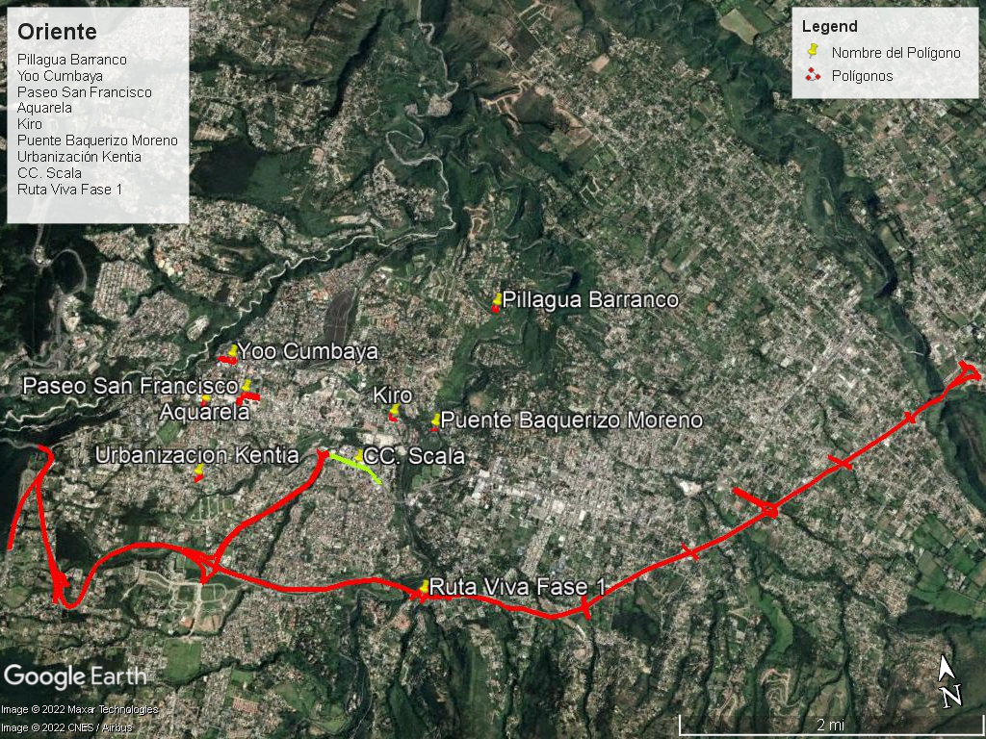
Introducción
Infraestructura civil subterránea DMQ

Slide 6
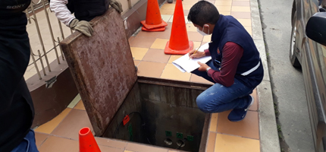
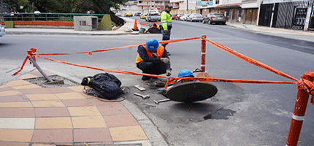
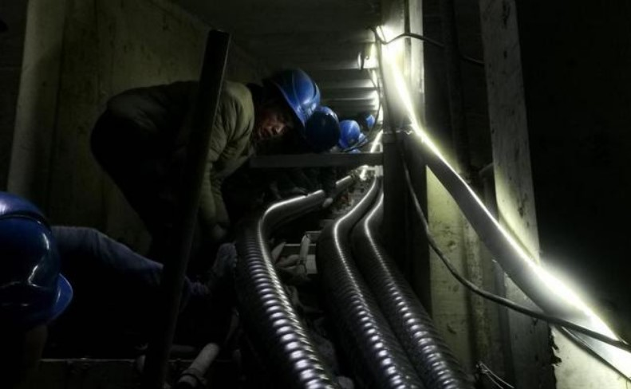
Introducción
Justificación e Importancia

Slide 7
Introducción
Trabajo Relacionado
Acelerómetro
Proximidad
GPS y LPWAN
Ubidots
2800 m
Galindo Iván, & Acosta Jonathan. (2021). Sistema de monitoreo electromecánico que verifica el estado de las tapas ancladas a cámaras de inspección subterránea basado en IoT.

Slide 8
Objetivos
Objetivo General
Diseñar un prototipo IoT para la monitorización de la infraestructura civil subterránea.
Objetivos Específicos
Realizar el marco teórico sobre la monitorización del sistema de soterramiento mediante las tecnologías LoRa y WiFi.
Dimensionar los dispositivos electrónicos para la construcción del prototipo detector de acceso al sistema de soterramiento.
Diseñar una red con tecnología LoRa para el envío de datos desde la entrada del sistema de soterramiento hacia el Gateway.
Emplear la tecnología WiFi para el envío de datos capturados por los sensores hacia su respectiva plataforma IoT.
Visualizar los datos de acceso al sistema de soterramiento a través de una plataforma IoT.
Comprobar el rendimiento en función del consumo de energía, transferencia de datos y detección de señales por parte de los sensores.
Evaluar las tecnologías LoRa y WiFi para su respectivo análisis de desempeño.

Slide 9
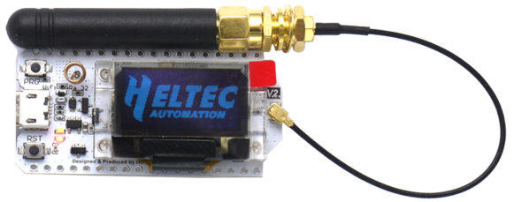
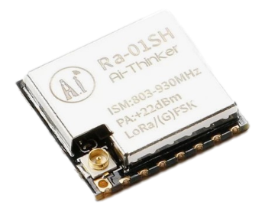
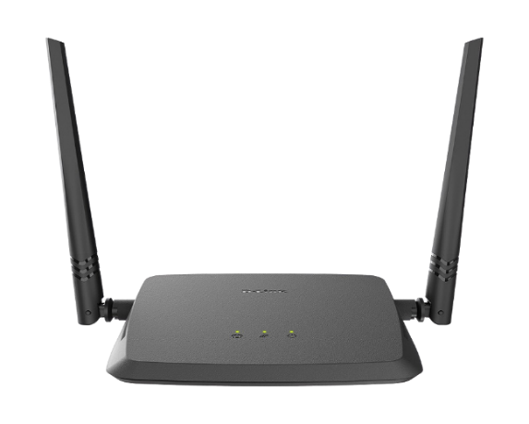
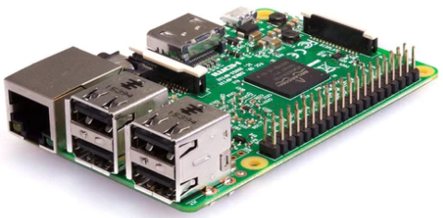
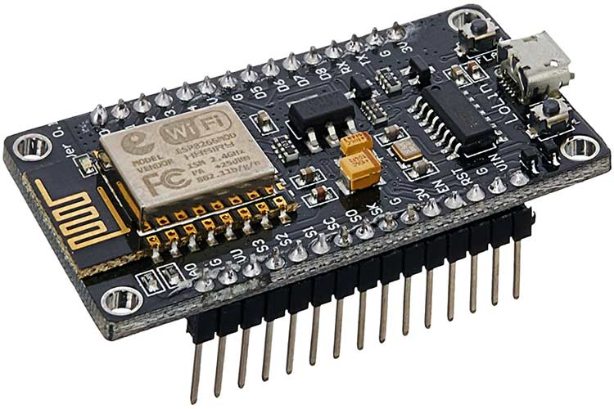
Materiales
Heltec LoRa 32 v2
Ra-01SH
Heltec WiFi Kit 32
60 mA
4,2 mA
115 mA
Raspberry Pi 3
NodeMCU ESP8266
Router D-Link DIR-615
1,2 A
80 mA
1 A

Slide 10
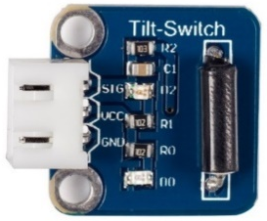
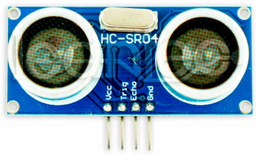
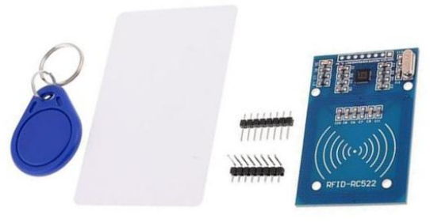
Materiales
Sensor inclinación
Sensor ultrasónico
25 mA
15 mA
Módulo RFID MFRC522
Plataforma IoT
26 mA

Slide 11
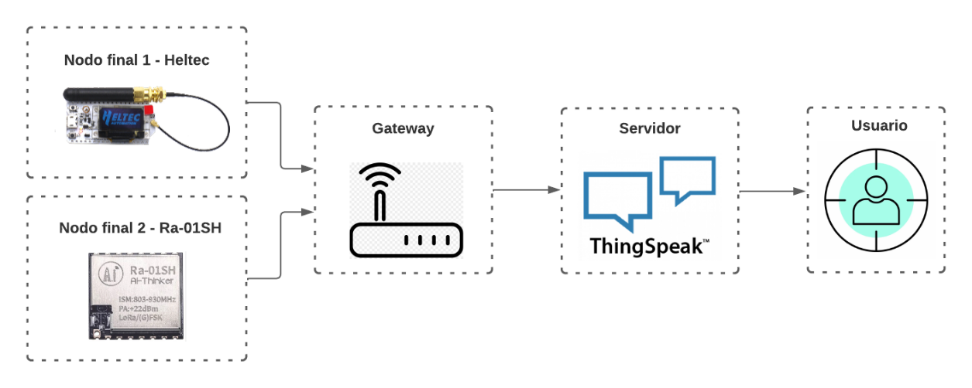
Desarrollo e Implementación
Prototipo LoRa
7

Slide 12
Desarrollo e Implementación
Definición del payload de Lora
12

Slide 13
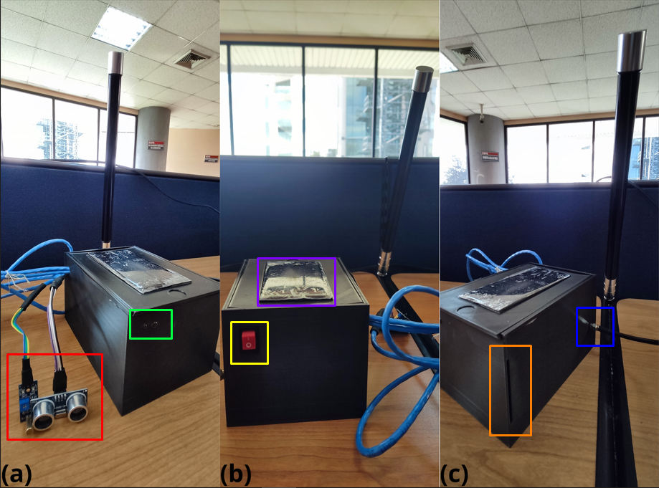
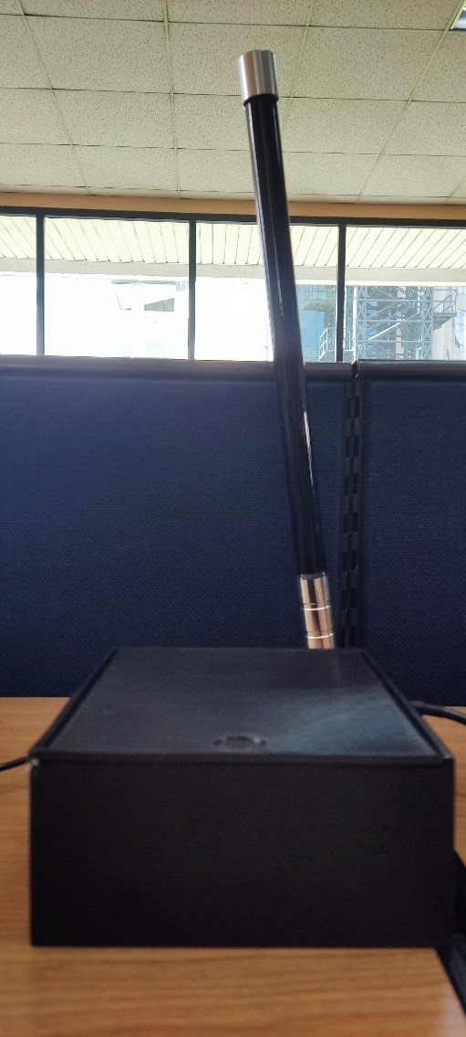
Desarrollo e Implementación
Nodo Final LoRa
Gateway

Slide 14
Desarrollo e Implementación
Prototipo WiFi

Slide 15
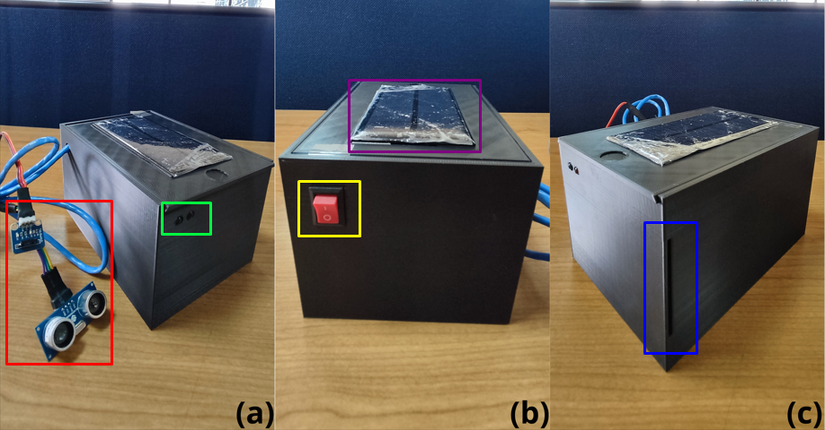
Desarrollo e Implementación
Nodo Final WiFi

Slide 16
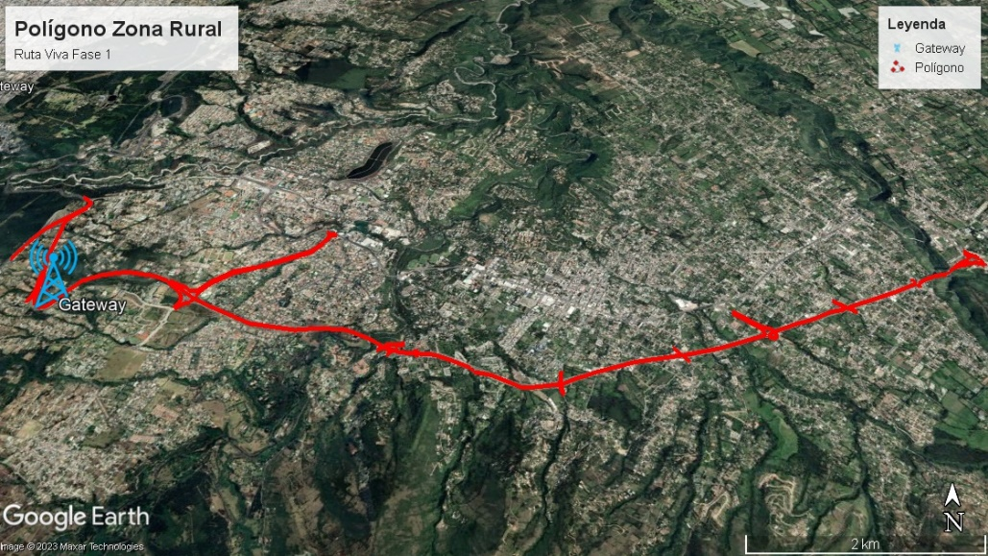
Escenarios de prueba - LoRa
Resultados
Polígono Ruta Viva – Zona rural
304 tapas

Slide 17
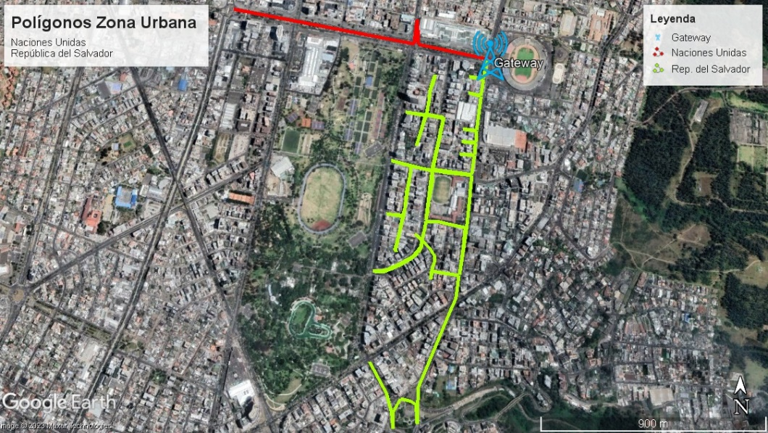
Escenarios de prueba - LoRa
Resultados
Polígonos República del Salvador y Naciones Unidas – Zona urbana
250 tapas
29 tapas

Slide 18
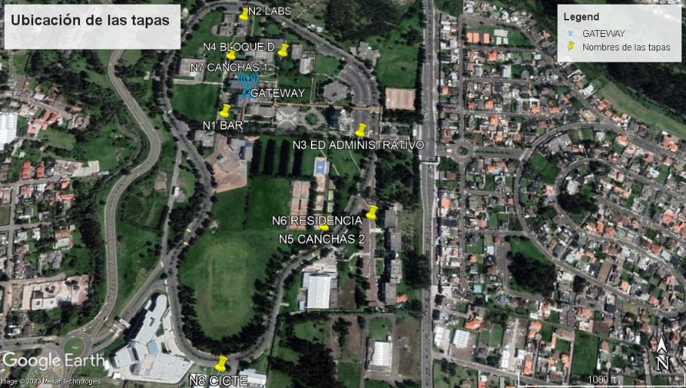
Escenario de pruebas - LoRa
Resultados
Campus Sangolquí
8 tapas

Slide 19
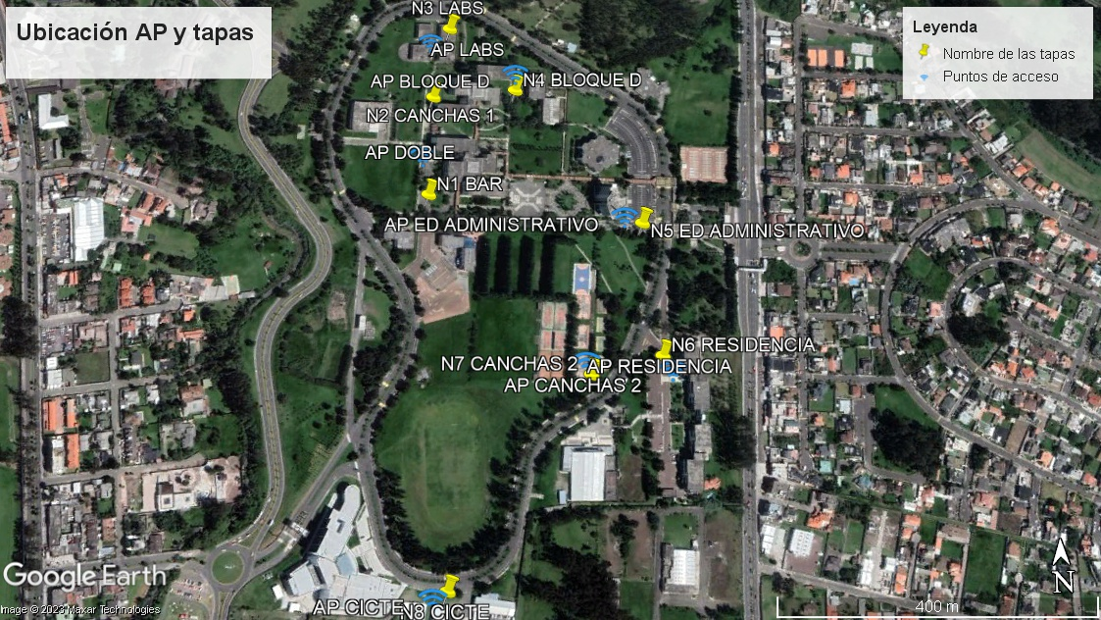
Escenario de pruebas - WiFi
Resultados
Campus Sangolquí
8 tapas

Slide 20
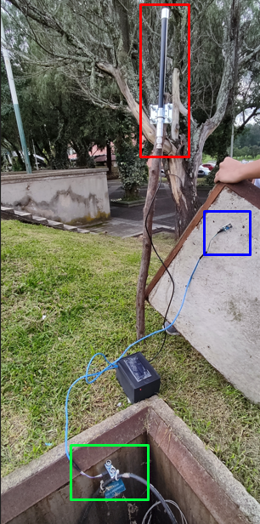
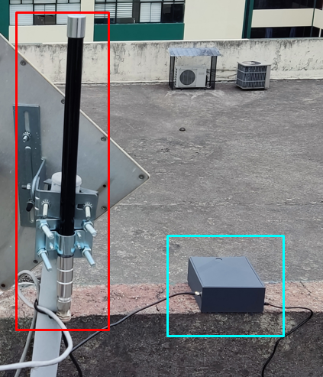
Resultados
Gateway – Edificio Central
Nodo Final LoRa
N1 Bar

Slide 21
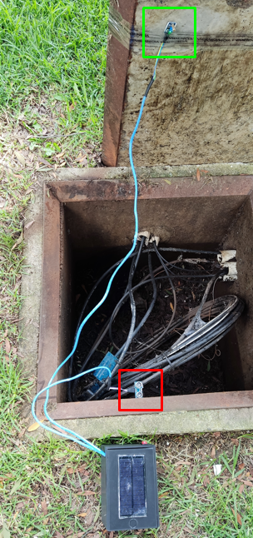
Resultados
Nodo Final WiFi
N5 Ed. Administrativo

Slide 22
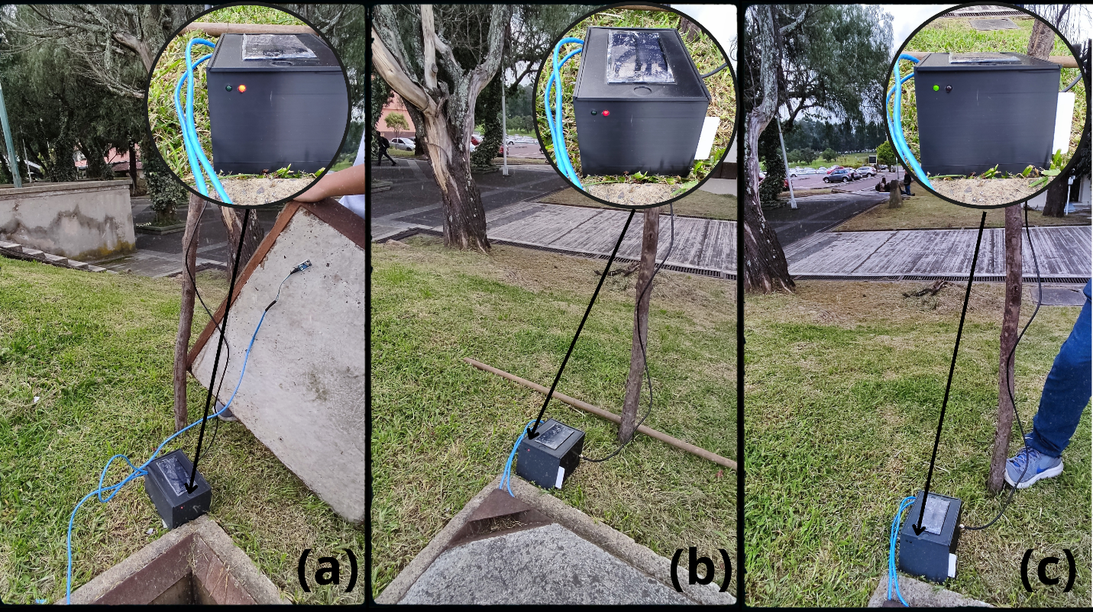
Resultados
Pruebas de funcionamiento
26
Notes:
Coordenadas: latitud -0.3413 y longitud -78.4882.
Altura: 8 m.
Tipo de acceso a internet: cableado.

Slide 23
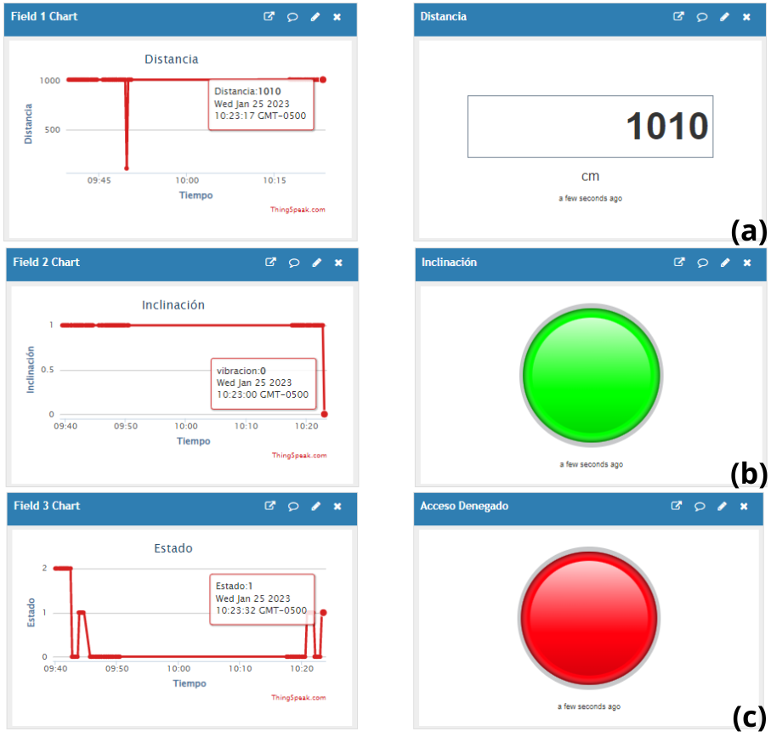
Resultados

Slide 24
Resultados

Slide 25
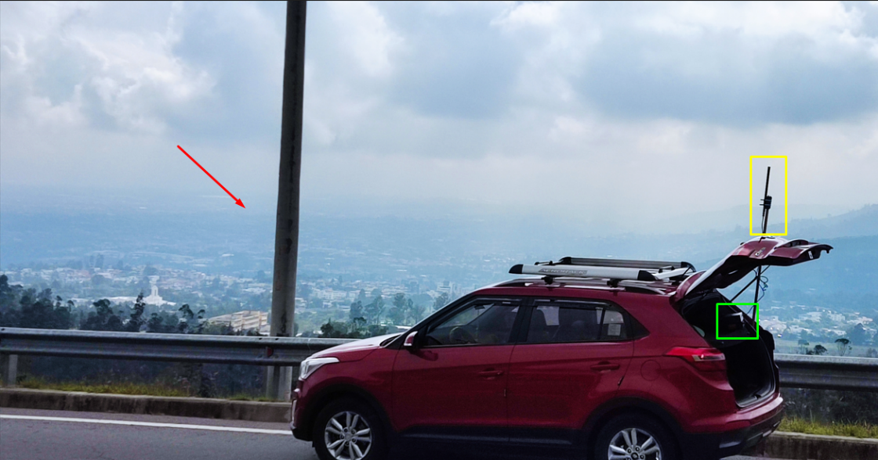
Resultados
Ubicación del Gateway zona rural
0°12’52.67’’S y 78°27’17.93’’O

Slide 26
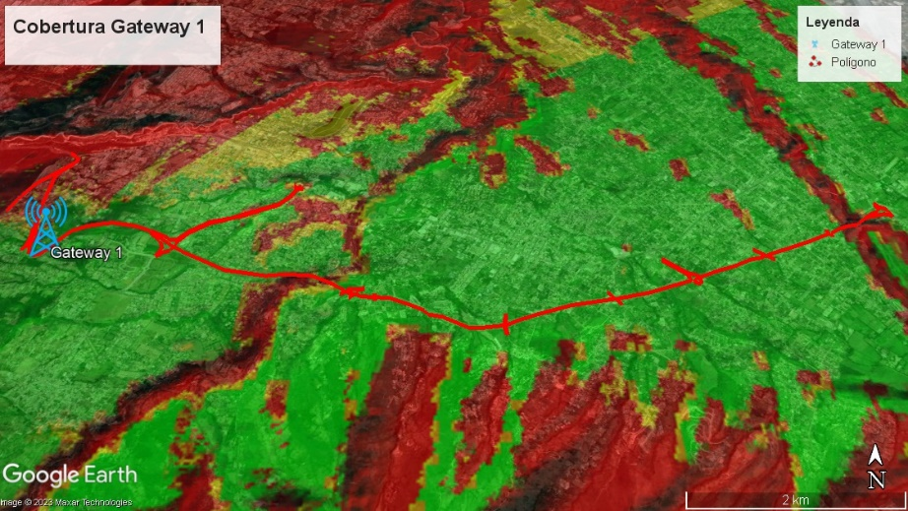
Resultados
Cobertura LoRa – Zona rural
Gateway 1 – 12 km

Slide 27
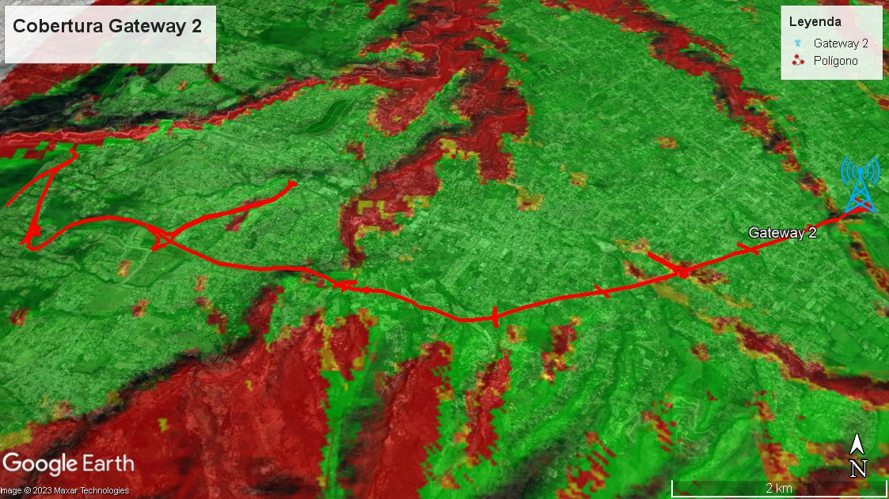
Resultados
Cobertura LoRa – Zona rural
Gateway 2 – 12 km

Slide 28
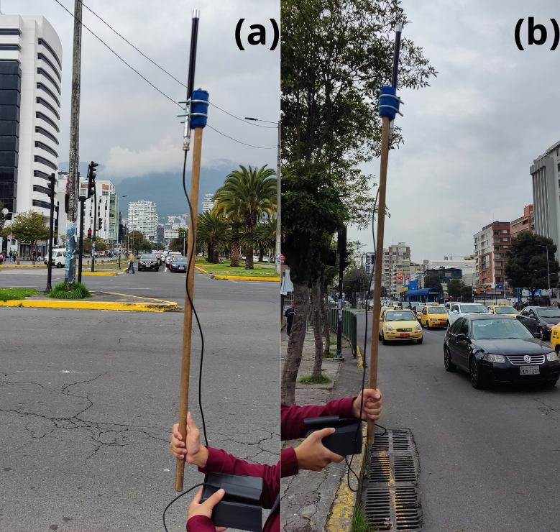
Resultados
Ubicación del Gateway en la zona urbana
0°10’38.52’’S y 78°28’40.03’’O

Slide 29
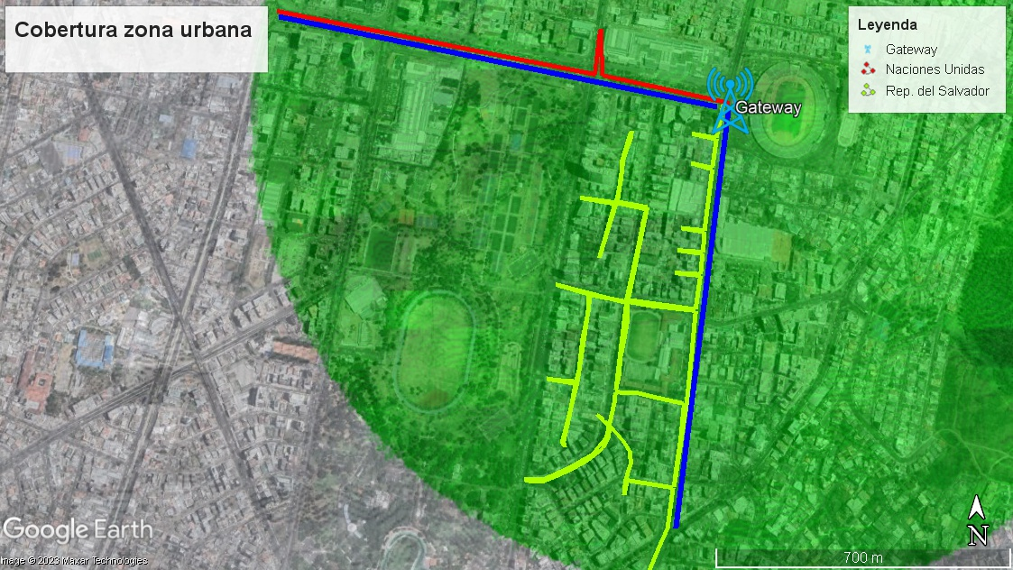
Resultados
Cobertura LoRa – Zona urbana
1.2 km

Slide 30
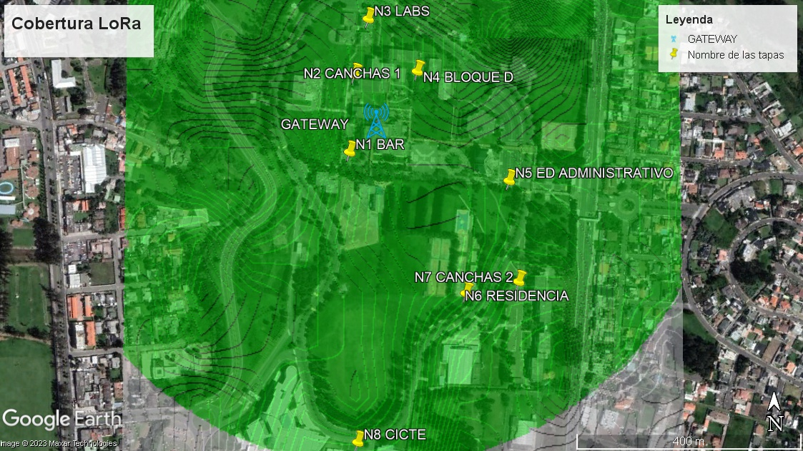
Resultados
Cobertura LoRa – Dentro del campus
86 m – 556 m

Slide 31
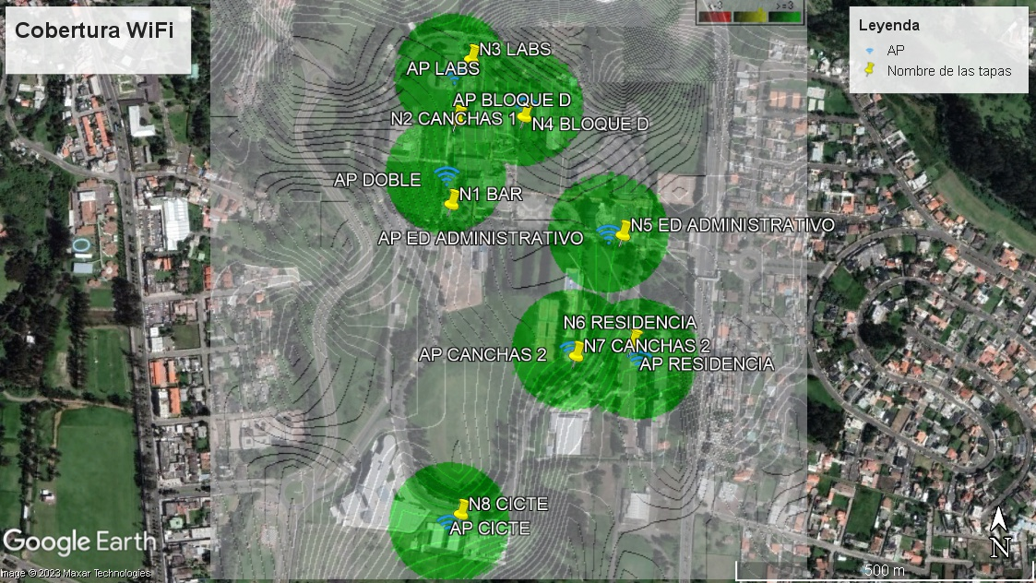
Resultados
Cobertura WiFi – Dentro del campus
100 m

Slide 32
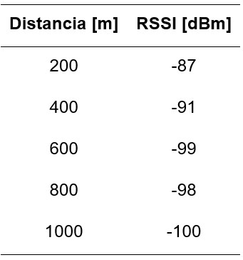
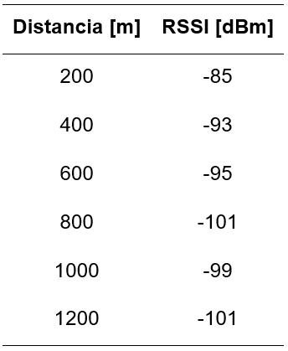
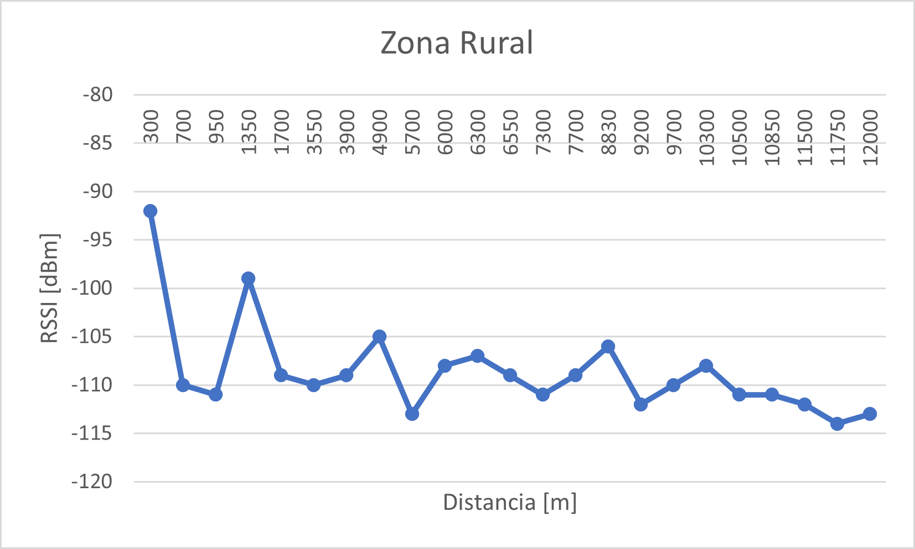
Resultados
Tecnología LoRa
Zona urbana →
← Zona rural

Slide 33
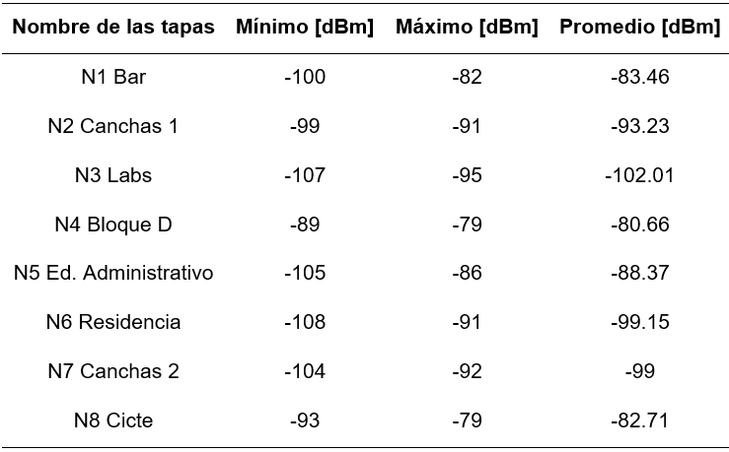
Tecnología LoRa dentro del campus
Resultados

Slide 34
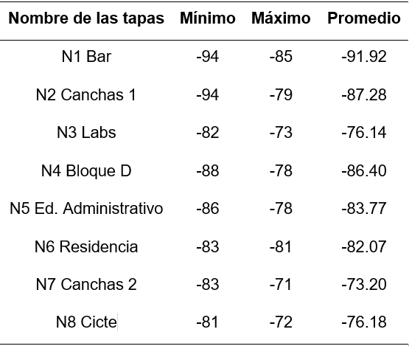
Tecnología WiFi dentro del campus
Resultados

Slide 35
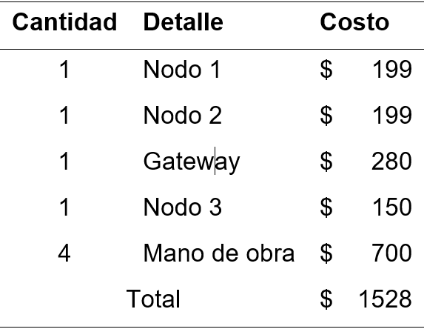
Costos
Resultados

Slide 36
Conclusiones
No existe ningún sistema que permite controlar el acceso de la infraestructura civil subterránea en la ciudad de Quito.
Posible solución tecnología LoRa y WiFi.
Se definió variables adecuadas para la correcta detección de una tapa.
Proximidad e inclinación.
LoRa – largas distancias y bajo consumo.
WiFi – sistema desplegado en la ciudad.
Dimensionamiento de dispositivos electrónicos para tecnología LoRa y WiFi.
Sistema de energía autónomo.
Se diseñó una red con tecnología LoRa.
Payload de 6 bytes.
Gateway que permite administrar 255 nodos.
Diferente fabricante con chip SX1278/SX1276.
Importancia de la antena del Gateway.
Se diseñó una red con tecnología WiFi.
Alcance de 100 m con línea de vista

Slide 37
Conclusiones
El rendimiento se comprobó mediante el consumo energético, valores de RSSI y detección de señales.
Enlace al dashboard a través de API Key.
Se realizó el análisis en base a resultados de la tecnología LoRa y WiFi.
Cobertura LoRa: zona rural → 12 km, zona urbana → 1.2 km.
Costos: LoRa → 479 dólates, WiFi → 150 dólares.
Consumo energético: LoRa → 0,642 W, WiFi → 0,776 W.
Se utilizó la plataforma ThingSpeak para visualizar los datos.
Amigable al usuario.
Duración de batería: WiFi → 23.84 horas. LoRa → 27.53 horas.
RSSI LoRa: Zona rural → -92 dBm a -114 dBm, zona urbana → -85 dBm a -101 dBm, campus -79 dBm a -108 dBm.
RSSI WiFi → -71 dBm a -94 dBm.
Correcta verificación de detección de señales mediante alertas en la plataforma IoT.
Cobertura WiFi: 100 m
Unión de tecnologías para la monitorización de la infraestructura civil subterránea del DMQ.

Slide 38
Recomendaciones
Colocar antenas en lugares altos.
Asegurar los sensores en el pozo.
Preservar el equipo con protección IP.
Petición de equipos del exterior con tiempo.

Slide 39
Trabajos Futuros
Un sistema de gestión remota para dar autorización de acceso a los diferentes usuarios que deseen hacer uso de la infraestructura civil subterránea.
El control de acceso a los pozos de revisión tiene un alto grado de responsabilidad por ello es necesario implementar herramientas de ciberseguridad que identifiquen intrusos o ataques.
Crear una aplicación móvil para mejorar la monitorización del acceso a la infraestructura, además, que incluya notificaciones en tiempo real.
Implementar la tecnología LoRa en el ámbito de las Smart Cities, enfocándose en la seguridad de la ciudadanía a través de un botón de pánico.

Slide 40
DEPARTAMENTO DE ELÉCTRICA, ELECTRÓNICA Y TELECOMUNICACIONES
Carrera de Ingeniería en Electrónica y Telecomunicaciones
Diseño de un prototipo IoT para la monitorización de la infraestructura civil subterránea
Autores: Jiménez González Brenda Silvana
Moposita Zavala Christian Xavier
Director: Ing. Luis Hernán Montoya

